Slide 1

Regras de Scope em Ztrategic
André Bernardo Coelho Nunes
Trabalho efetuado sob a orientação de:
João Alexandre Batista Vieira Saraiva José Nuno Castro de Macedo
Notes:
Bom dia, o meu nome é André Nunes. Antes de mais, queria agradecer a todos os presentes pela disponíbilidade. A minha tese é sobre Regras de Scope em Ztrategic e está a ser efetuado sobre a orientação do professor João Saraiva e do Professor José Macedo.

Slide 2
01
Introduction
04
Questions
02
Scopes Interface
03
Demo
Notes:
Inicialmente será feita uma introdução sobre qual o problema em questão e como o pretendemos resolver. Depois faremos uma exposição de conceitos relevantes no âmbito da tese e o estado da arte. E por último apresentarei o planeamento acordado pela equipa.

Slide 3
01
Introduction

Slide 4
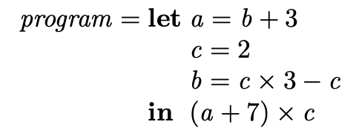
What do we intend to solve?
How can we make name resolution and Scope rules a transparent and comprehensive practice using strategic programming?
Notes:
Primeiramente é preciso esclarecer qual o problema a resolver.
o nosso obejetivo é …
A resolução de nomes diz respeito à relação entre definições e referências de identificadores em linguagens de software.
As regras de Scope que regem estas relações.
Explicar com recurso à imagem
[a] é declarado na primeira linha e usado na ultima no entanto se n tivesse sido declarado não podia ser usado (Regra de scope)

Slide 5
Main goals
Transform the way name resolution and Scope rules are designed and implemented.
Create an abstraction layer over the Ztrategic library, which aims to simplify the expression of Scope rules.
Define an algorithm capable of processing Scope rules of a given language and verifying that they are applied correctly.
Develop an interface that will allow programmers to specify Scope rules in an intuitive and universal way.

Slide 6
02
Scopes Interface

Slide 7
How to use?
Given a data type we need to identify which constructors define declarations, uses, blocks or terminal types.
Then we need to define how those constructors can be turned into the Block language.
After those simple steps the processor is capable of finding Scope Rule errors and their location in the original AST.
Notes:
Vou começar por esclarecer alguns conceitos relacionados com a tese. Um deles é o conceito de Scope…

Slide 8
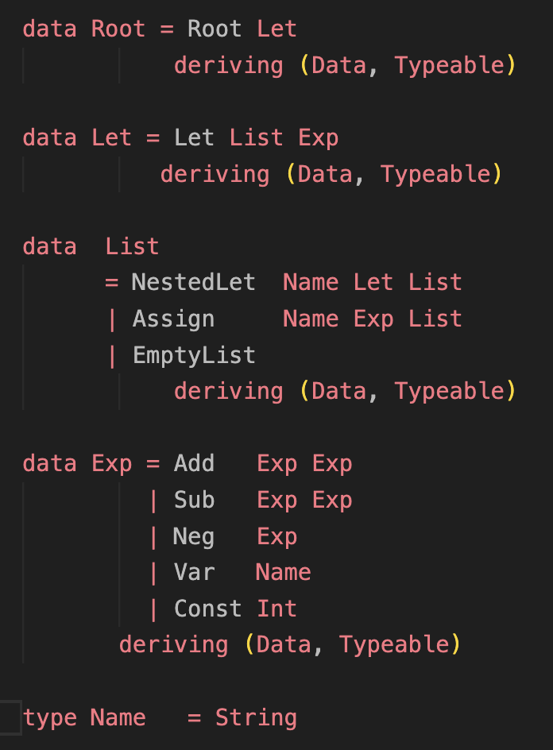
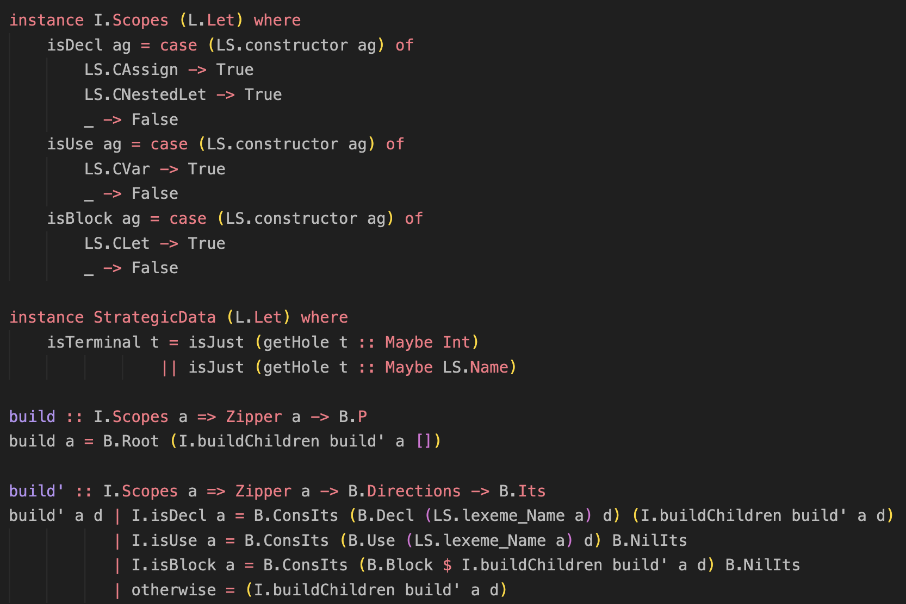
Given the Let language
Notes:
Durante a investigação efetuada foram encontradas várias técnicas e teorias para a resolução do problema
calculus -> especificação declarativa da resolução de referências para declarações por meio de um Lambda Calculus que define essa mesma resolução num grafo de Scope.
Grafos de scope -> vértices representam scopes e arestas as relações entre eles
Resolução de nomes é efetuada procurando um caminho no grafo entre o uso e a sua respetiva declaração

Slide 9
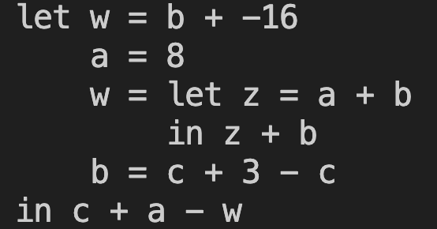
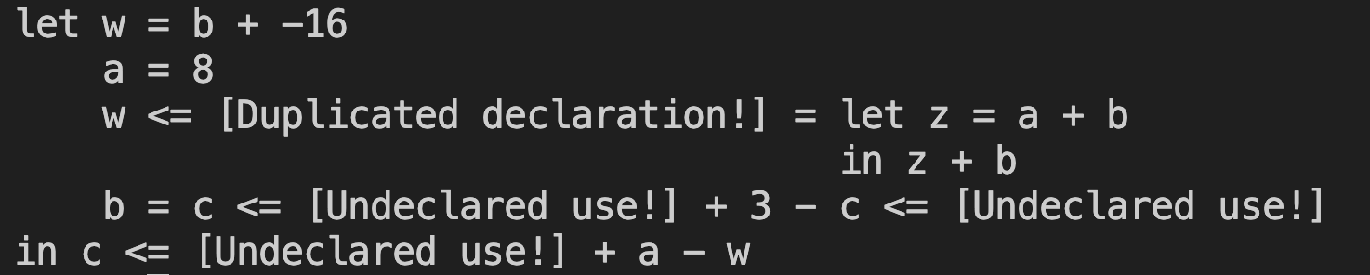
Using the previous implementation
Notes:
Os IDE’s atuais já fornecem algumas técnicas relativas à resolução de nomes e regras de scope como…
Resolução de referências -> encontrar definições, referências, implementações (se for o caso)
Verificação de restrições -> As restrições verificadas incluem erros comuns de ligação de nomes, como referências não resolvidas, definições duplicadas, uso antes da definição e definições não utilizadas.
Conclusão de código -> AI que sugere código para preenchimento automático (copilot)

Slide 10
How it works?
block Processor
AST
build
Block
Errors
[(Name, It, String)]
apply
errors
AST with error indication in each specific location

Slide 11
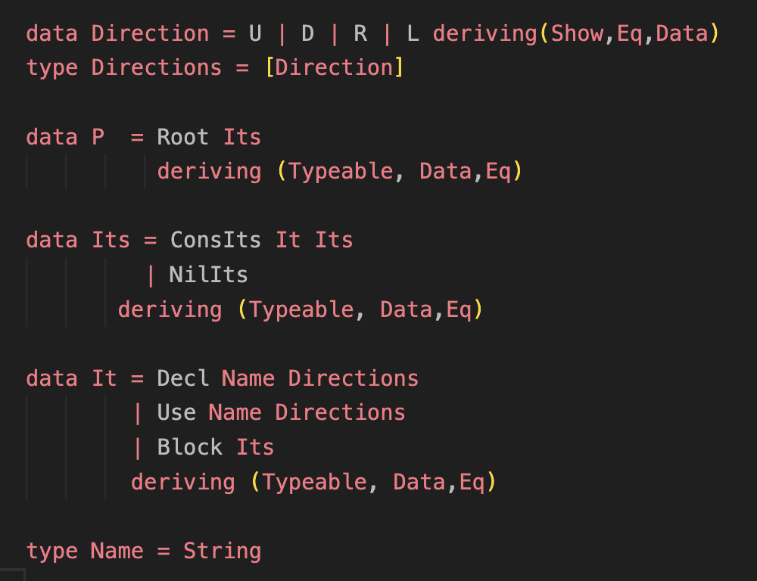
Implementation details
The block language to which every AST is translated, keeps track of the path in the original AST for each node.

Slide 12
Scopes processor generic functions
mergeIts - merges block instructions in the translation phase.
BuildChildren - translates the original AST into block language given an appropriate build function.
applyDirections - finds an AST node from the root given any path.
modifyZipperAlongPath - modifies the first String child in a specific AST node.
applyErrors - given an AST and a list of errors, applies them in the AST.
Notes:
exemplo da especificação de um atributo

Slide 13
03
Demo

Slide 14
04
Questions

